Slide 1

OHMYSHOP
쇼핑몰 프로젝트
김명호

Slide 2
Contents
01 프로젝트 소개
02 기능구현설명
03 클래스 다이어그램
04 소감 및 git

Slide 3
Chapter 1
프로젝트 소개

Slide 4
프로젝트 소개
Chapter 1
회원가입
상품주문
관리자
로그인
장바구니
상품등록
회원정보
게시판
상품삭제

Slide 5
Chapter 2
기능 구현 설명

Slide 6
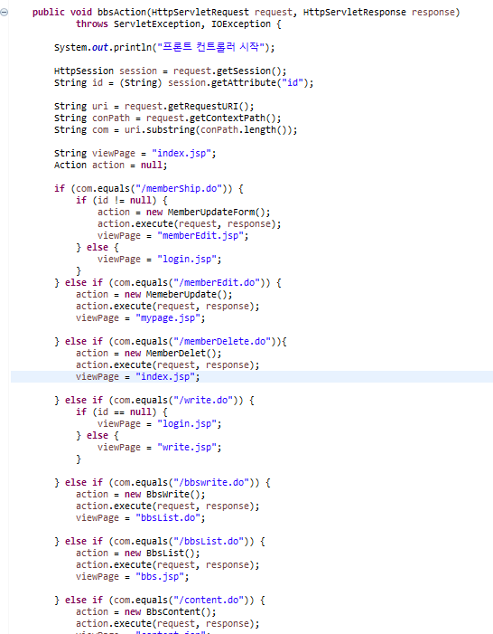
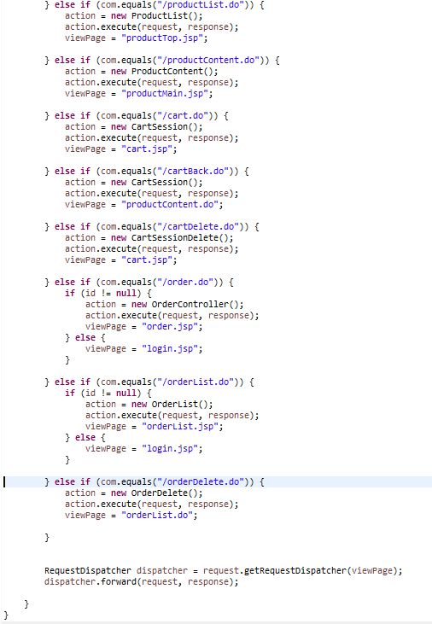
1.프론트 컨트롤러구현
Front Controller는 각 요청에 맞는
컨트롤러를 찾아 호출시켜줍니다.

Slide 7
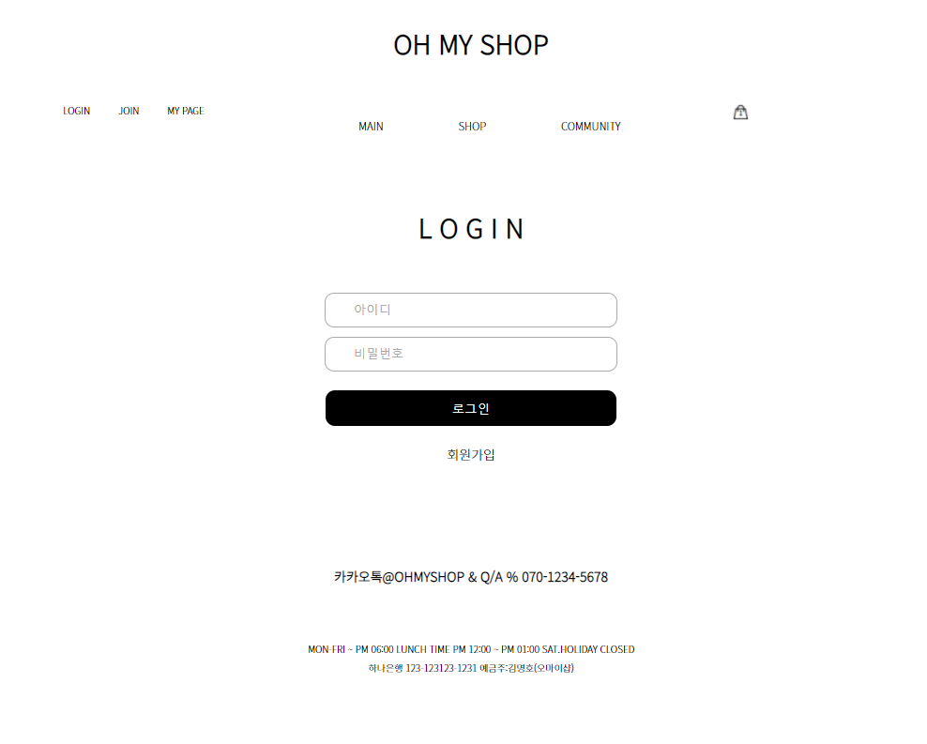
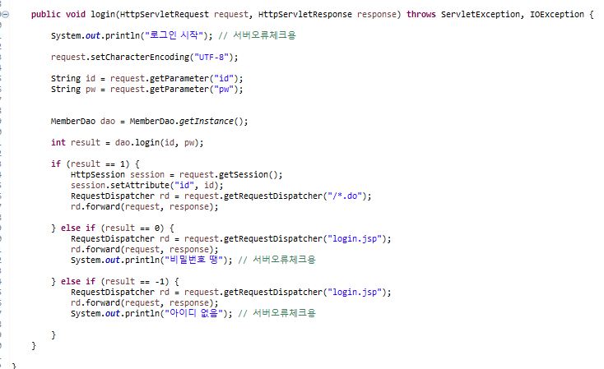
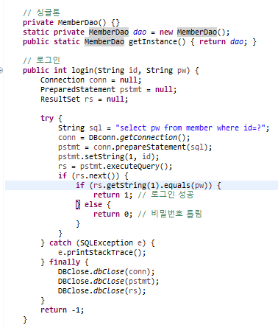
2.로그인 구현
ID와 PW를 확인 하여 return 값이 1이면 성공 return 값이 0이면 비밀번호 틀림 return -1 아이디가 없음체크

Slide 8
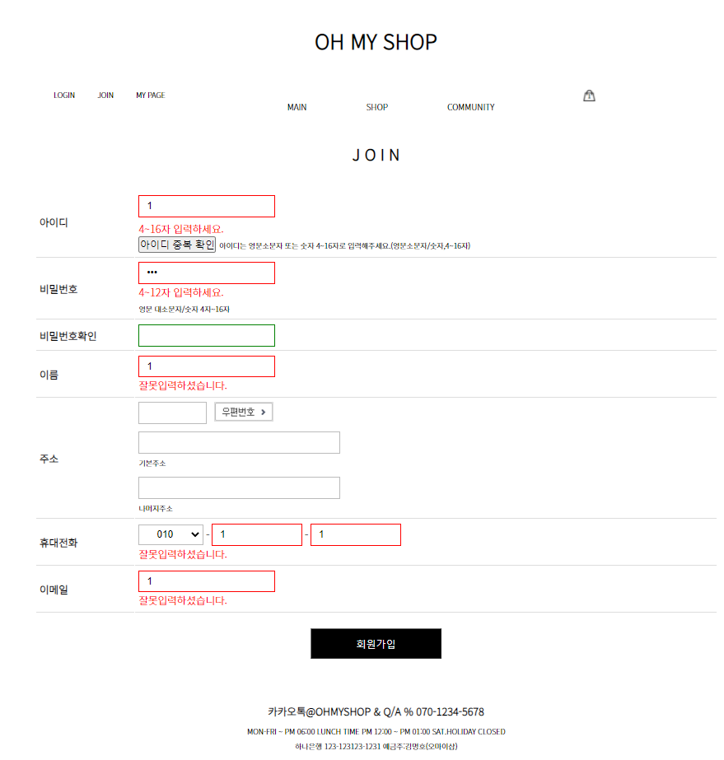
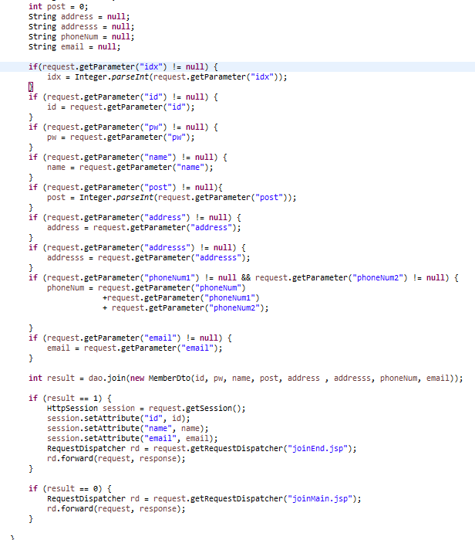
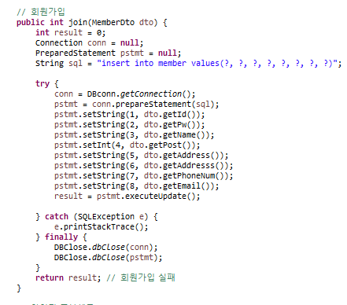
3.회원가입
회원가입 성공후 세션저장
회원가입성공시 회원성공페이지로 이동
실패시 회원가입 메인으로 이동합니다.
-다음페이에 계속-

Slide 9
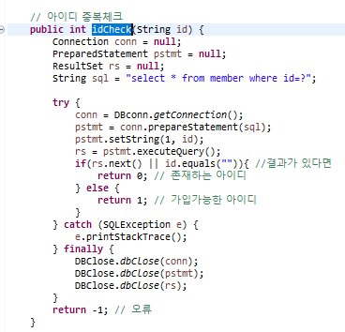
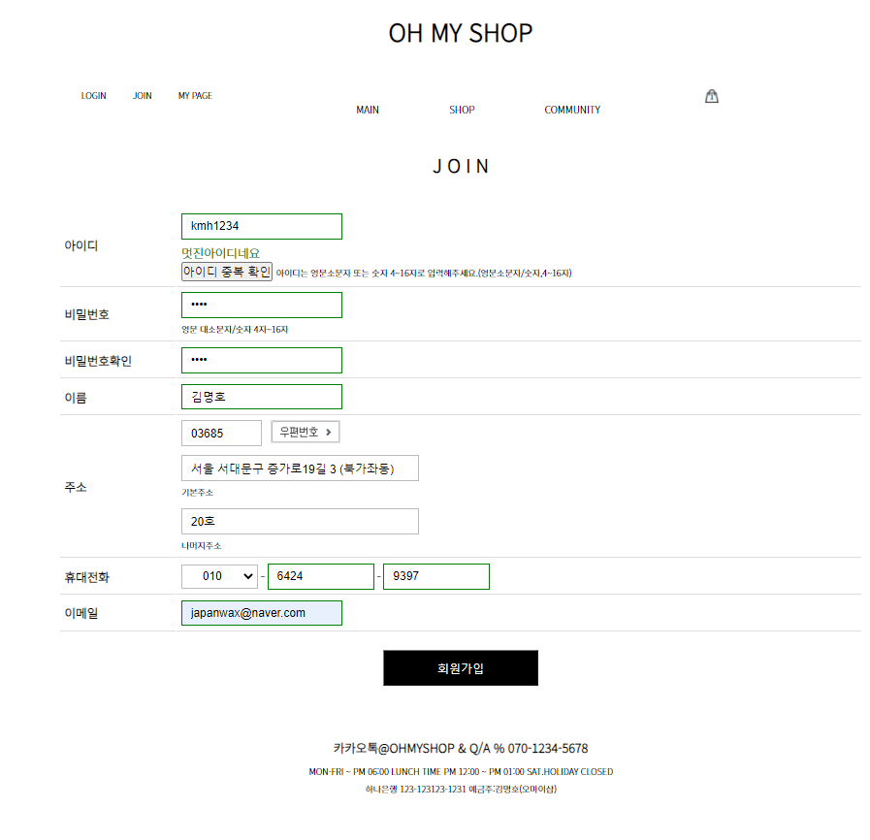
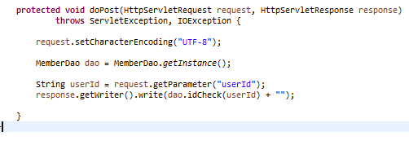
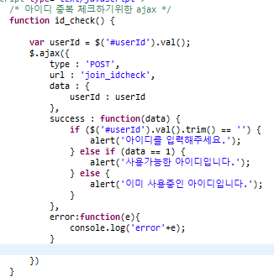
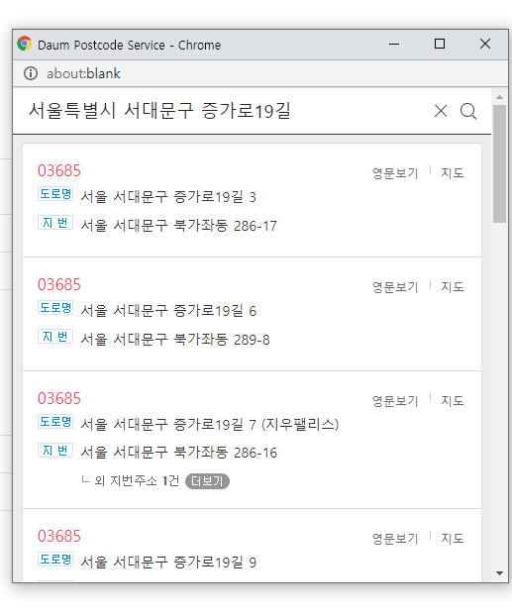
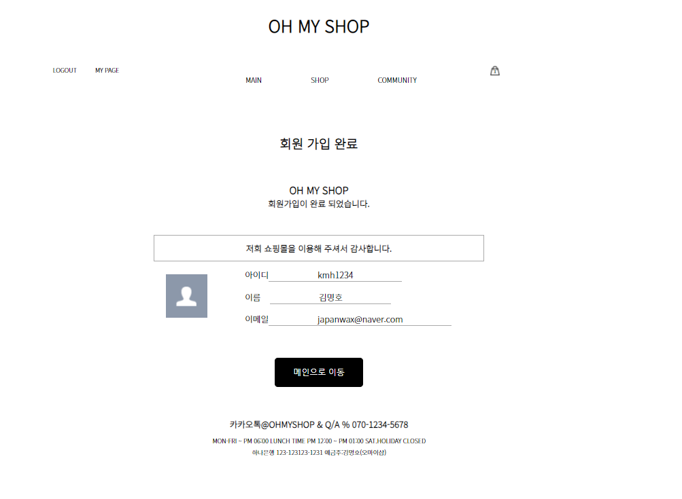
3.회원가입
아이디 중복체크 ajax 구현
우편번호 api구현
입력이 제대로 안될시에는
회원가입 불가능
Notes:
프로젝트 소개
Chapter 1
회원가입
로그인
상품주문
장바구니
게시판
상품등록
상품삭제
관리자
회원정보

Slide 10
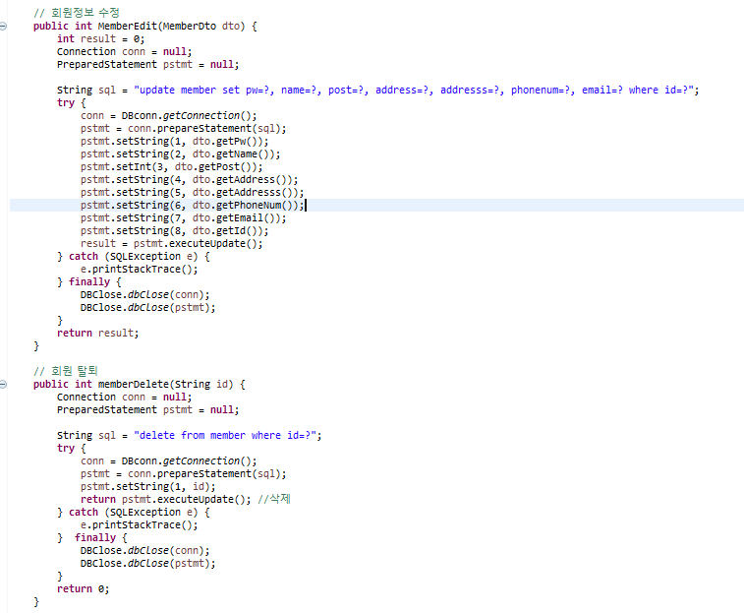
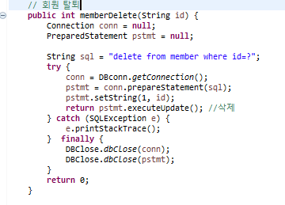
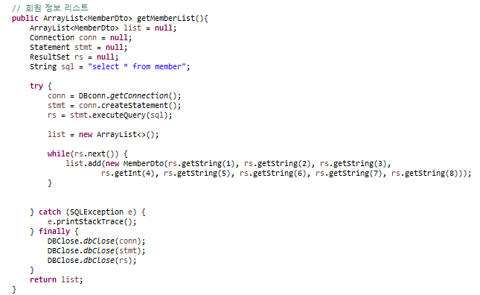
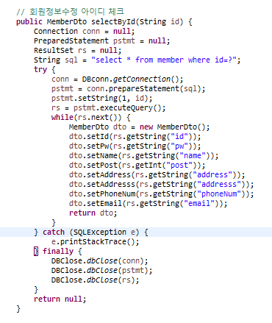
4.마이페이지
수정 및 탈퇴
Notes:
Chapter 2
기능 구현 설명

Slide 11
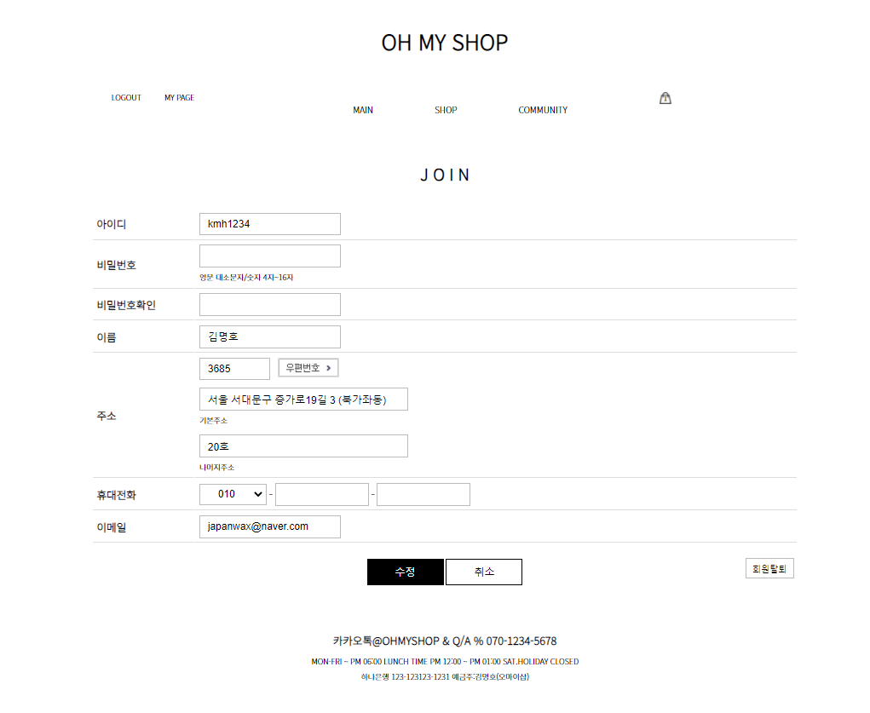
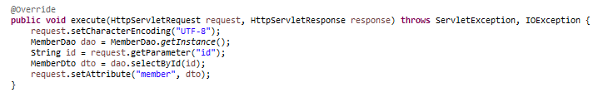
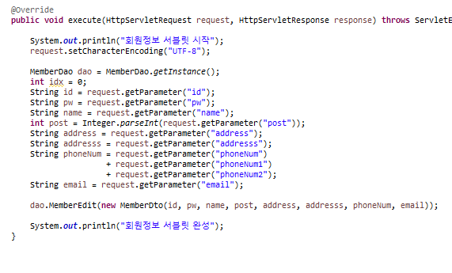
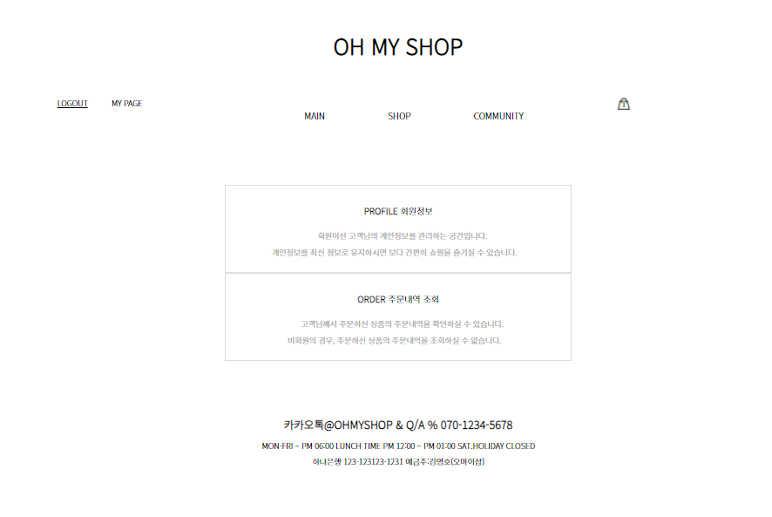
4.마이페이지
비밀번호와 전화번호빼고
나머지를 뿌려주엇다.
아이디는 변경 불가능
마이페이지 안에 주문내역확인가능
Notes:
1.프론트 컨트롤러구현
Front Controller는 각 요청에 맞는
컨트롤러를 찾아 호출시켜줍니다.

Slide 12
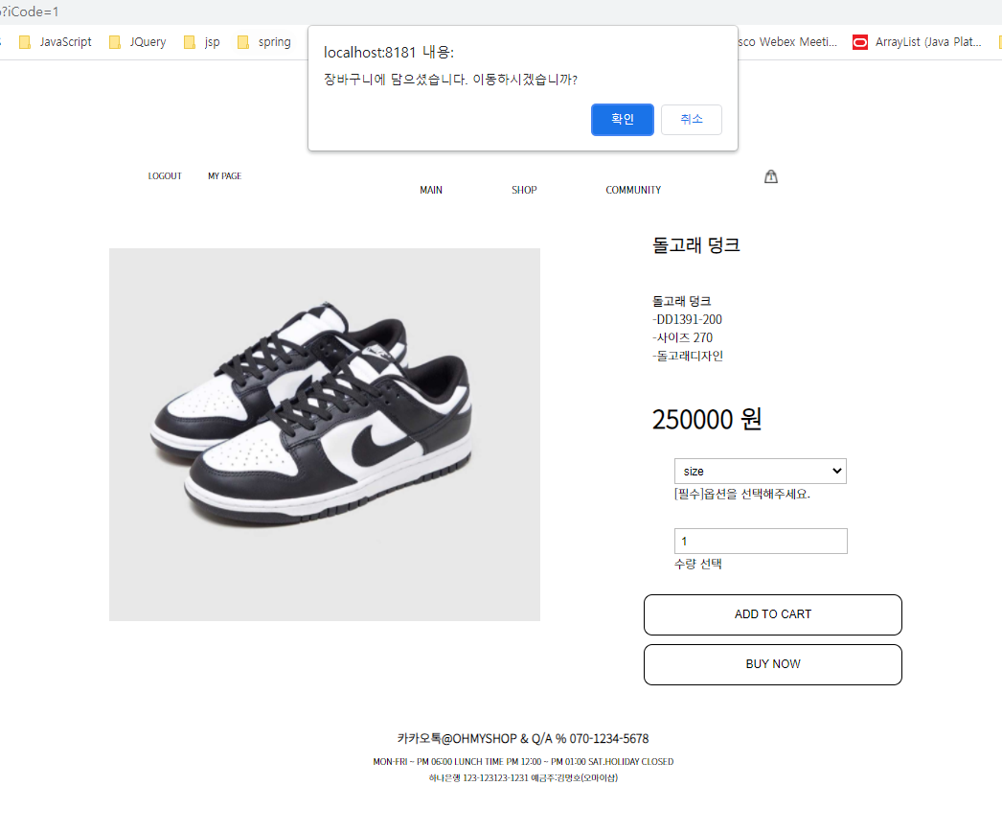
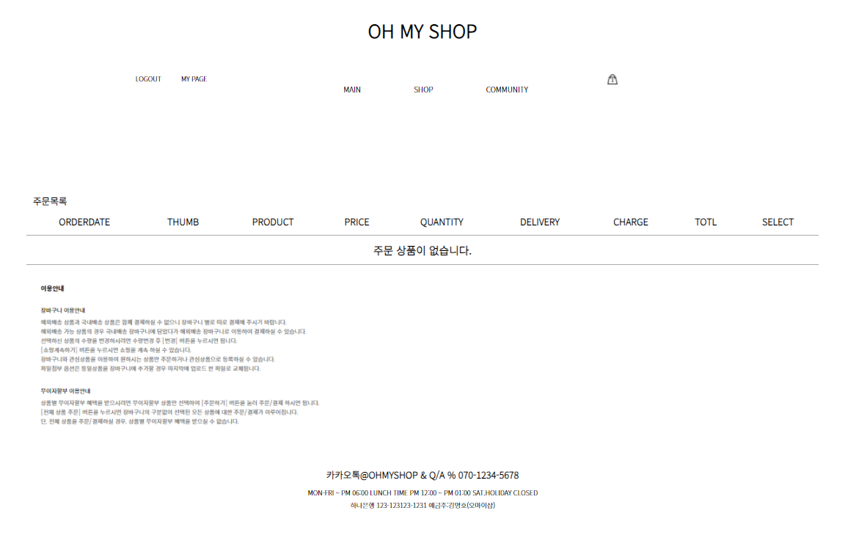
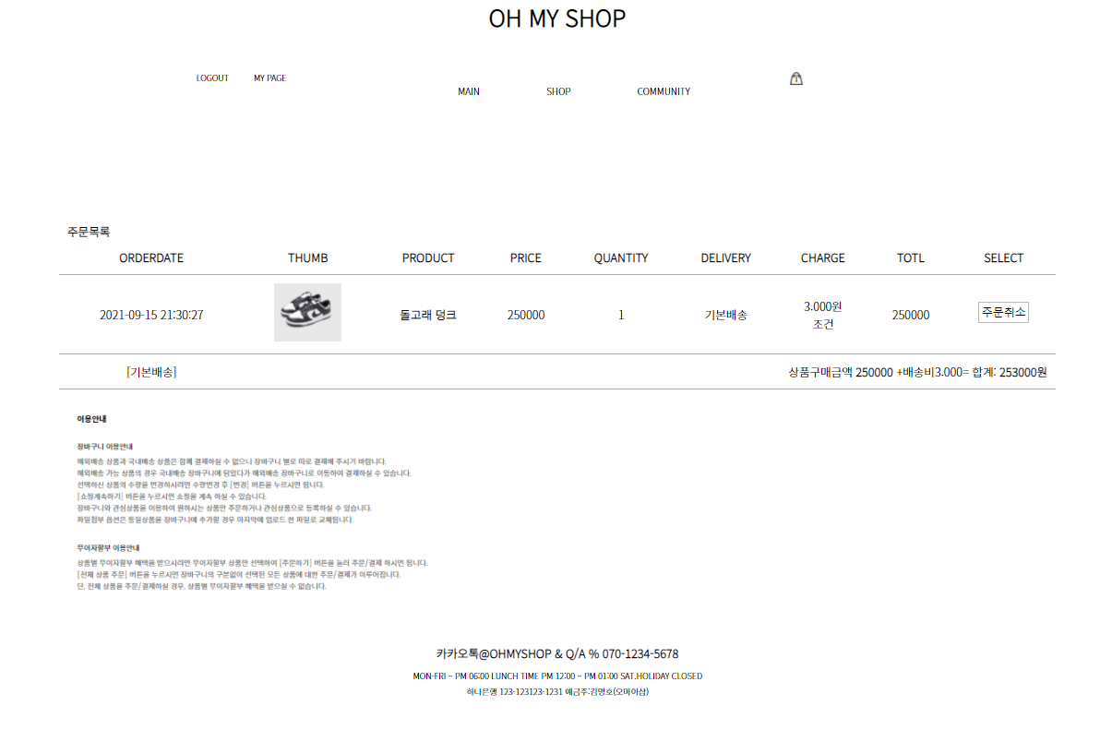
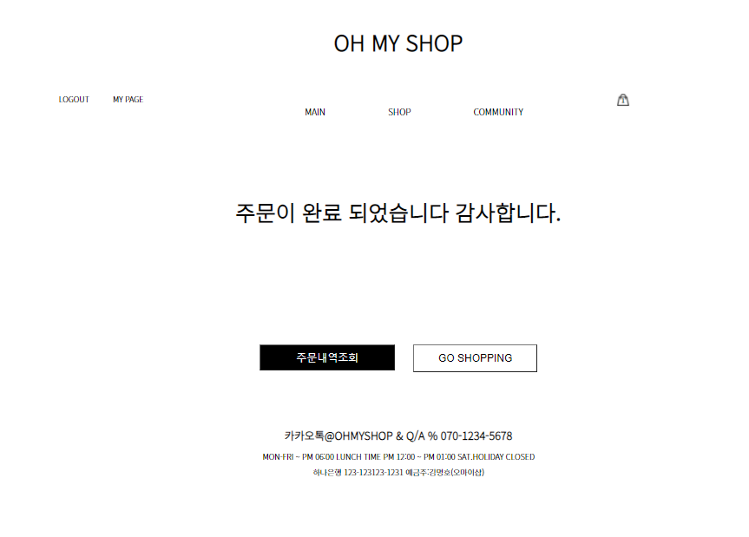
5.상품 & 주문
상품 을클릭하면 상품 상세페이지로와
장바구니 또는 바로 결제가 가능합니다주문 상품이없으면 주문상품없음 표시
주문을 할경우 주문취소가능
Notes:
2.로그인 구현
ID와 PW를 확인 하여 return 값이 1이면 성공
return 값이 0이면 비밀번호 틀림
return -1 아이디가 없음체크

Slide 13
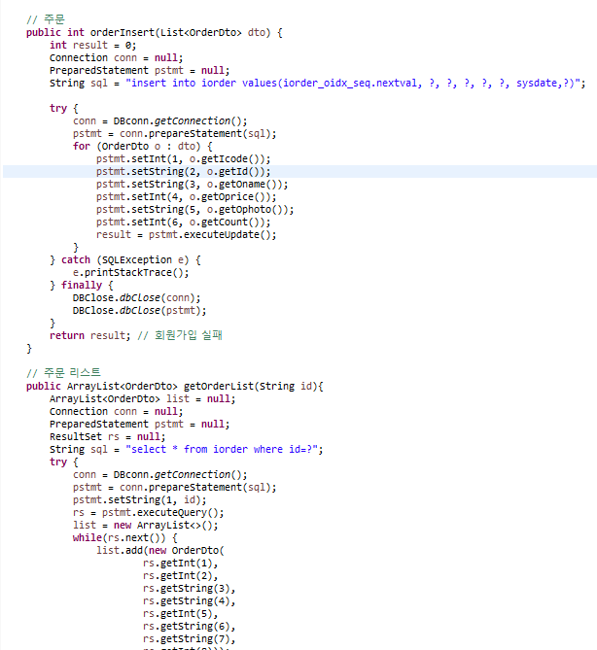
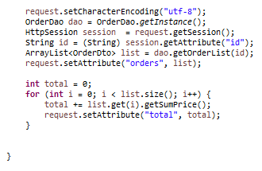
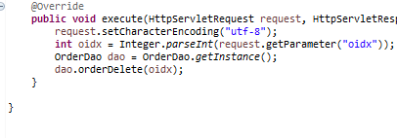
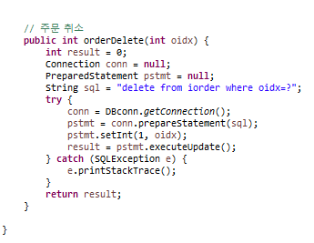
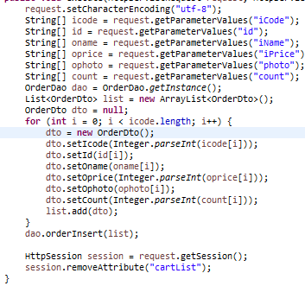
5.상품 & 주문
상품 을클릭하면 상품 상세페이지로와
장바구니 또는 바로 결제가 가능합니다.
주문 상품이없으면 주문상품없음 표시
주문을 할경우 주문취소가능 합니다.
Notes:
3.회원가입
회원가입 성공후 세션저장
회원가입성공시 회원성공페이지로 이동
실패시 회원가입 메인으로 이동합니다.
-다음페이에 계속-

Slide 14
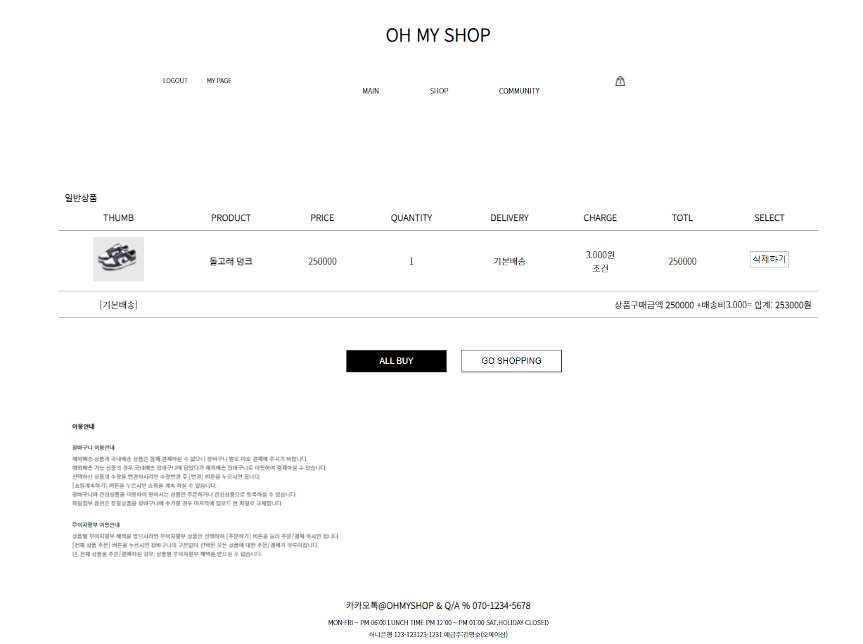
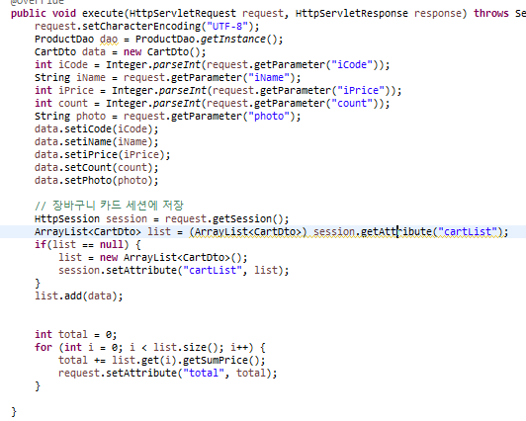
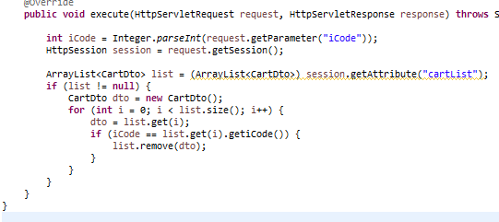
6.장바구니
사용자가 비회원일 경우 결제전 장바구니 까지 사용 가능하게 하기 위해 세션으로 장바구니를 구현했습니다.
장바구니 삭제 클릭하면 세션 삭제
Notes:
3.회원가입
아이디 중복체크 ajax 구현
우편번호 api구현
입력이 제대로 안될시에는
회원가입 불가능

Slide 15
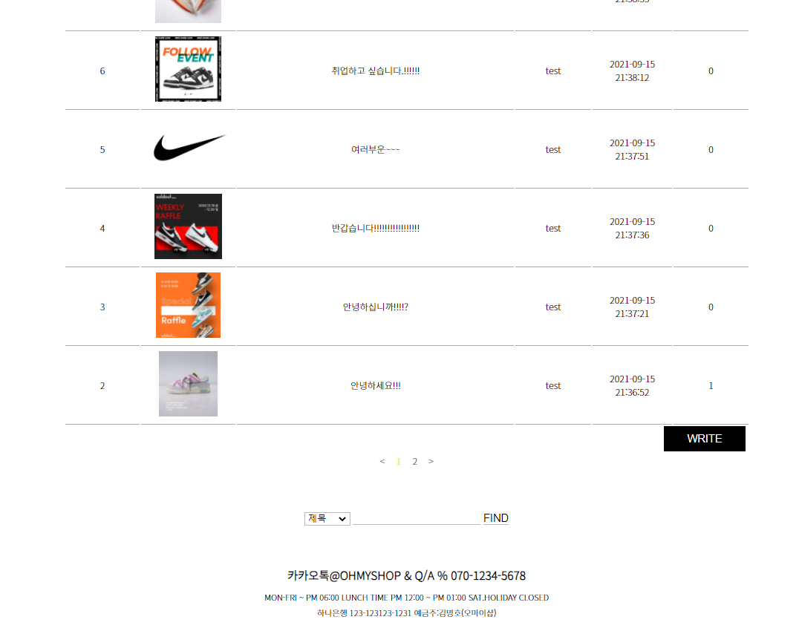
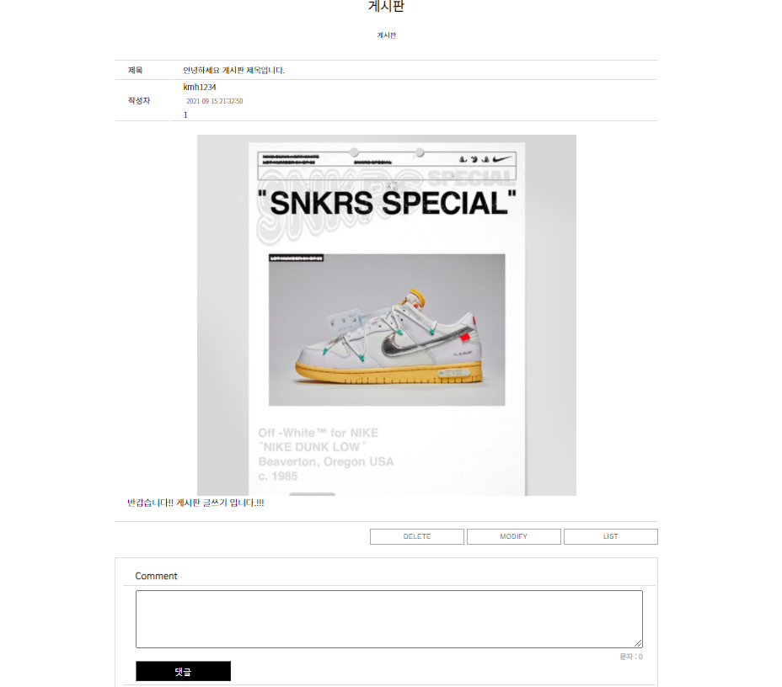
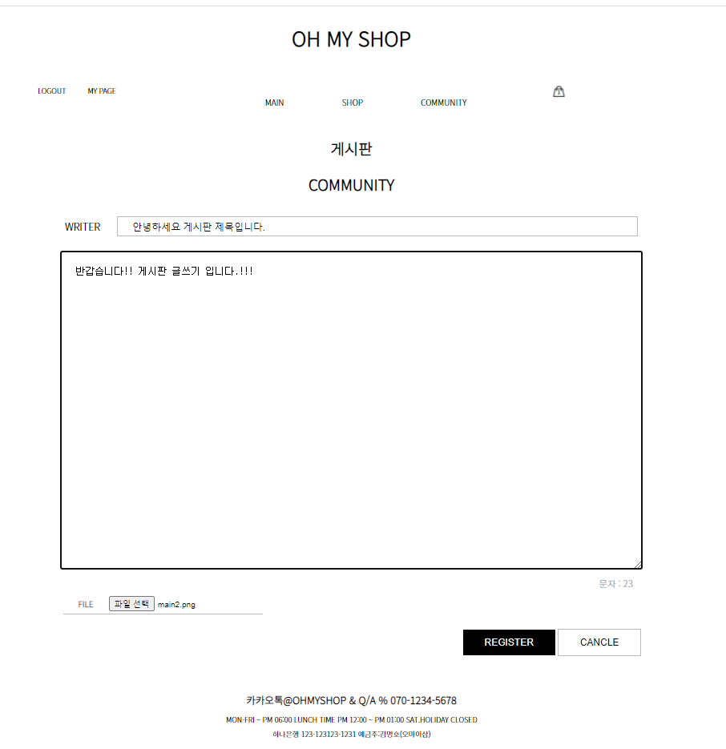
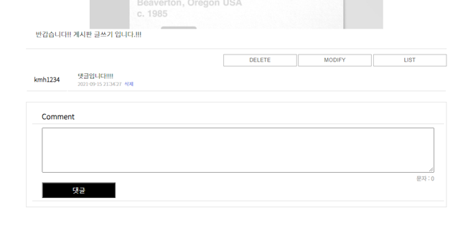
7.게시판
게시판 메인, 페이징 검색, 사진등록, 글쓰기, 댓글, 댓글삭제,게시글 수정,게시글 삭제,조회수
Notes:
4.마이페이지
수정 및 탈퇴

Slide 16
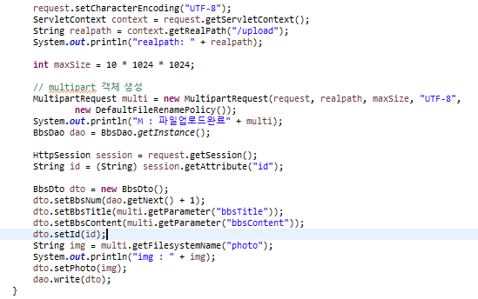
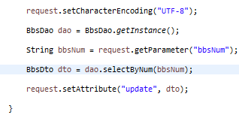
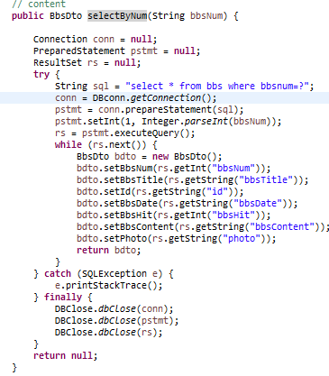
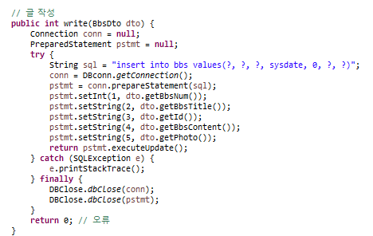
7.게시판
게시글 작성 & 수정
게시글 수정 할때 월래 있던
제목과 메세지를 뿌려주었습니다.
Notes:
4.마이페이지
비밀번호와 전화번호빼고
나머지를 뿌려주엇다.
아이디는 변경 불가능
마이페이지 안에 주문내역확인가능

Slide 17
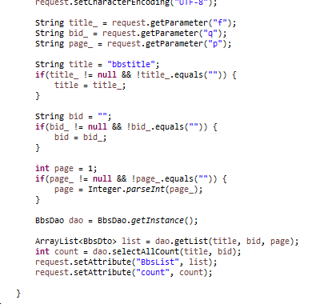
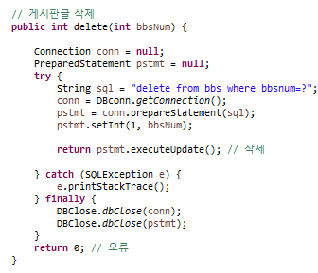
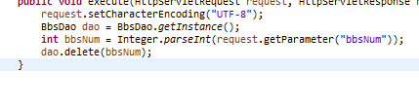
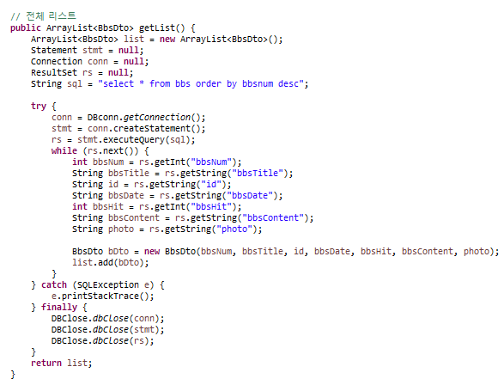
7.게시판
게시글 전체 리스트와 페이징, 게시글 삭제
Notes:
5.상품 & 주문
상품 을클릭하면 상품 상세페이지로와
장바구니 또는 바로 결제가 가능합니다주문 상품이없으면 주문상품없음 표시
주문을 할경우 주문취소가능

Slide 18
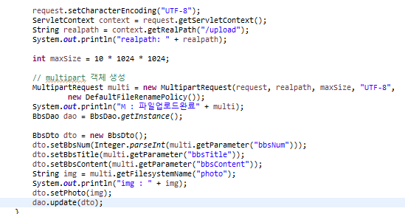
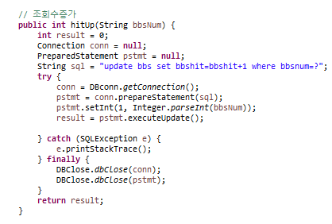
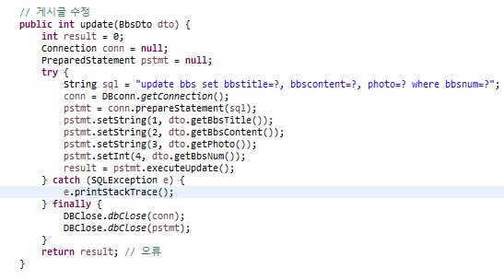
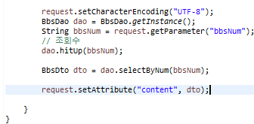
7.게시판
조회수증가, 게시글 수정
Notes:
5.상품 & 주문
상품 을클릭하면 상품 상세페이지로와
장바구니 또는 바로 결제가 가능합니다.
주문 상품이없으면 주문상품없음 표시
주문을 할경우 주문취소가능 합니다.

Slide 19



7.게시판
댓글 작성 ajax 로 구현했습니다.
Notes:
6.장바구니
사용자가 비회원일 경우 결제전 장바구니 까지 사용 가능하게 하기 위해 세션으로 장바구니를 구현했습니다.
장바구니 삭제 클릭하면 세션 삭제

Slide 20



7.게시판
댓글리스트 입니다. json에 담아 보냈습니다. json은 통합언어 (번역기같은존재)
처음이라 이해하는데 오래걸렸습니다.ㅠ
이해하고 나니 json ajax의 중요성을
알게되었습니다.
Notes:
7.게시판
게시판 메인, 페이징 검색, 사진등록, 글쓰기, 댓글, 댓글삭제,게시글 수정,게시글 삭제,조회수

Slide 21





7.게시판
댓글 삭제 및 검색
Notes:
7.게시판
게시글 작성 & 수정
게시글 수정 할때 월래 있던
제목과 메세지를 뿌려주었습니다.

Slide 22


7.관리자
상품등록 및 삭제
Notes:
7.게시판
게시글 전체 리스트와 페이징, 게시글 삭제

Slide 23



7.관리자
상품등록 및 삭제
Notes:
7.게시판
조회수증가, 게시글 수정

Slide 24
Chapter 3
클래스 다이어그램
Notes:
7.게시판
댓글 작성 ajax 로 구현했습니다.

Slide 25
Chapter 4
소감 및 git
Notes:
7.게시판
댓글리스트 입니다.
json에 담아 보냈습니다.
json은 통합언어 (번역기같은존재)
처음이라 이해하는데 오래걸렸습니다.ㅠ
이해하고 나니 json ajax의 중요성을
알게되었습니다.

Slide 26
자바 미니프로젝트를 하고 CRUD에 공부를
중점을 두었습니다.
MVC패턴을 이해 하려고 노력했습니다.
많이 부족하지만 학원수업 이후에 새벽까지
17일동안 정말 열심히 만들어 보았습니다.
UI부터 만들다 보니 뭔가 뿌듯하고
자신감이 붙은거 같습니다. mvc패턴을 이해 하고 spring에 많이 도움이
될 것 같습니다.
다음은 spring 너다!
감사합니다.! git : https://github.com/ricky9397/side_project
소감
Notes:
7.게시판
댓글 삭제 및 검색

